Slide 1
Thứ Năm, ngày 4 tháng 11 năm 2021
Luyện từ và câu
Luyện tập về từ nhiều nghĩa

Slide 2
Thứ Năm, ngày 4 tháng 11 năm 2021
Luyện từ và câu
Luyện tập về từ nhiều nghĩa
MỤC TIÊU:
- Phân biệt được nghĩa gốc và nghĩa chuyển của từ nhiều nghĩa trong một số câu văn.
- Đặt câu để phân biệt nghĩa của các từ nhiều nghĩa là động từ.
A. HOẠT ĐỘNG THỰC HÀNH

Slide 3
Câu 1
a) Tìm ở cột B lời giải nghĩa thích hợp cho từ chạy trong mỗi câu ở cột A và viết vào vở theo mẫu:
1 - c
2 - d
3 - a
4 - b

Slide 4
Câu 2
Từ ăn trong câu nào dưới đây được dùng với nghĩa gốc:
a. Bác Lê lội ruộng nhiều nên bị nước ăn chân.
b. Cứ chiều chiều, Vũ lại nghe tiếng còi tàu vào cảng ăn than.
c. Hôm nào cũng vậy, cả gia đình tôi cùng ăn bữa cơm tối rất vui vẻ.
C.
- Ăn: chỉ hoạt động đưa thức ăn vào miệng của người hoặc động vật.
nghĩa gốc

Slide 5
Câu 3
Đặt câu để phân biệt các nghĩa của từ đi hoặc từ đứng.
a. Câu có từ đi:
- Mang nghĩa 1: tự di chuyển bằng bàn chân.
- Mang nghĩa 2: mang (xỏ) vào chân hoặc tay để che, giữ.
b. Câu có từ đứng:
- Mang nghĩa 1: ở tư thế thân thẳng, chân đặt trên mặt nền.
- Mang nghĩa 2: ngừng chuyển động

Slide 6
a. Câu có từ đi:
Mang nghĩa 1: tự di chuyển bằng bàn chân.
Mang nghĩa 2: mang (xỏ) vào chân hoặc tay để che, giữ.
b. Câu có từ đứng:
Mang nghĩa 1: ở tư thế thân thẳng, chân đặt trên mặt nền.
Mang nghĩa 2: ngừng chuyển động
Em đi học. / Em bé đang tập đi. / …
Trời rét, em đi tất cho khỏi lạnh chân.
Bạn Hùng đứng cạnh bạn Thắng.
Hôm nay, trời đứng gió.

Slide 7
* VẬN DỤNG VÀ SÁNG TẠO:
Trò chơi: Hái hoa dân chủ
* Nội dung và luật chơi như sau:
* Trên màn hình sẽ xuất hiện 2 lượt các bông hoa , mỗi lượt 3 bông hoa. Ẩn sau mỗi bông hoa là các câu hỏi liên quan đến TỪ NHIỀU NGHĨA. Khi tham gia chơi, bạn được quyền hái bất kì bông hoa nào bạn muốn (không cần hái hoa theo thứ tự). Sau khi câu hỏi xuất hiện, bạn được quyền suy nghĩ khoảng 5 giây, hết thời gian mà bạn không có câu trả lời hoặc trả lời sai thì quyền trả lời sẽ thuộc về bạn khác. Nếu trả lời đúng, bạn sẽ nhận được tràng pháo tay chúc mừng của cả lớp. Chúc các bạn thành công!

Slide 8
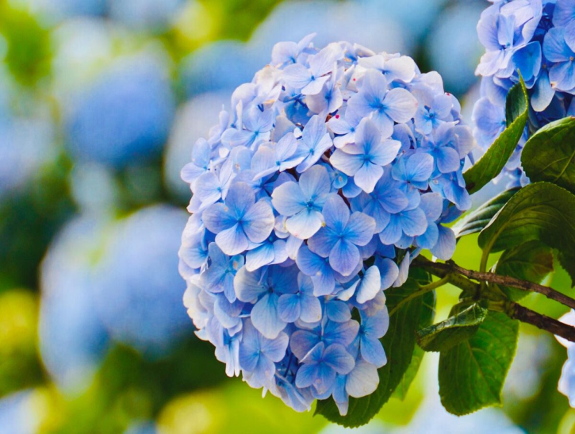
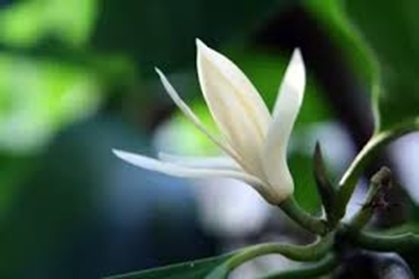
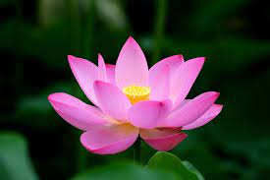
Câu nào có từ miệng mang nghĩa gốc?
1. Em bé có cái miệng rất xinh.
2. Chiếc áo bị rách miệng túi
Trong các từ sau, từ nào mang nghĩa chuyển? mắt huyền, mắt bồ câu, mắt biếc, mắt nâu, mắt lưới
Kết hợp nào có LƯNG mang nghĩa gốc?
lưng cơm, lưng đèo, lưng chén, đau lưng , sống lưng, lưng núi, lưng thùng
Em bé có cái miệng rất xinh. (Miệng mang nghĩa gốc)
Từ mang nghĩa chuyển là
mắt lưới
Từ mang nghĩa gốc là: đau lưng, sống lưng

Slide 9
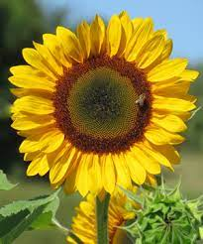
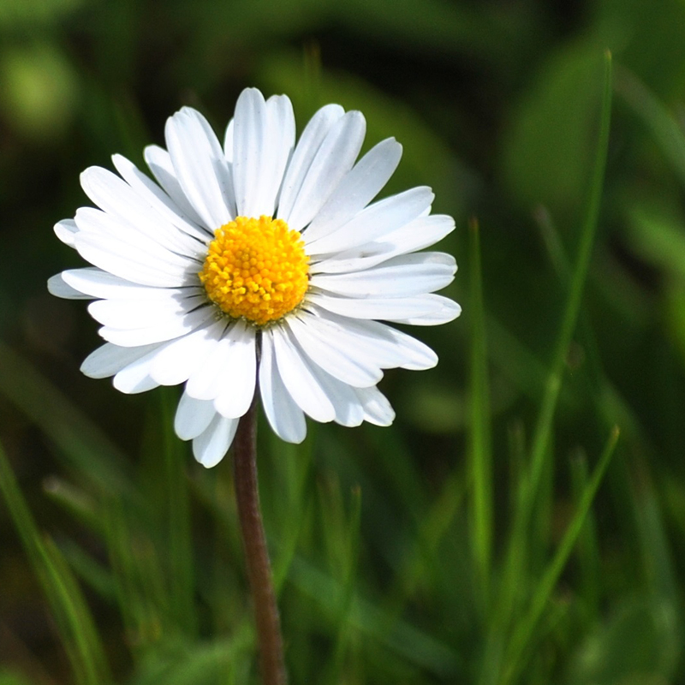
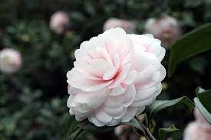
1 số từ đóng mang nghĩa chuyển là: đóng tiền, đóng quân, đóng giày, đóng kịch, đóng băng, đóng cửa…
Từ tay ghép với từ nào dưới đây để được từ có nghĩa chuyển?
chân B. áo
C. Búp măng
Hãy tìm 3 từ có tiếng đánh chỉ việc nhiều người tham gia 1 cuộc chơi. 3 từ đó mang nghĩa gốc hay nghĩa chuyển?
Để có từ mang nghĩa chuyển thì từ tay có thể ghép với B (áo) : tay áo, ghép với C ( búp măng): tay búp măng.
đánh bạc, đánh cờ, đánh bi, đánh bài, đánh khăng, đánh đáo,… Các từ này mang nghĩa gốc.
Đóng trong đóng đinh là nghĩa gốc.Bạn hãy tìm 3 từ đóng mang nghĩa chuyển ( Ví dụ: đóng dấu)

Slide 10
Dặn dò:
- Học bài và chuẩn bị bài tiếp theo.

